Slide 1
SOLID
Camila Gomes – CaP/ETS
09/10/2023

Slide 2
Conceito
SOLID
São 5 princípios que ajudam o programador a escrever códigos mais limpos, por separar responsabilidades, diminuir acoplamento, facilitando a refatoração e melhorando o reaproveitamento de código.
Sendo que a sigla SOLID significa:
S: Single Responsability Principle (Princípio da Responsabilidade Única)
O: Open-Closed Principle (Princípio Aberto-Fechado)
L: Liskov Substitution Principle (Princípio de substituição de Liskov)
I: Interface Segregation Principle (Principio de segregação da interface)
D: Dependency Inversion Principle (Principio de inversão da pendência)

Slide 3
1. SRP - Single Responsibility Principle
SOLID
Uma classe deve ter um, e somente um, motivo para mudar.
Cada classe deve ser especializada em um único assunto e possuir apenas uma responsabilidade.
Ela deve ter uma única tarefa ou ação para executar
Quando não seguimos esse princípio criamos uma classe comumente conhecida como GOD Class*, que acabam sendo difíceis de dar manutenção sem comprometer outras funcionalidades dentro dessa classe.
*GOD Class: Uma classe que sabe de mais, ou faz demais.

Slide 4
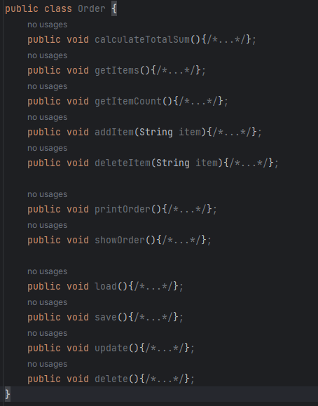
1. SRP - Single Responsibility Principle
SOLID
A classe Order viola o SRP já que realiza 3 tipos de tarefa.
Lida com informações do pedido
Responsável pela exibição dos dados
Responsável pela manipulação dos dados
Quando violamos esse princípio podemos gerar alguns problemas:
Falta de coesão
– por ter uma classe que assume responsabilidades que não
são suas
Alto acoplamento
– Mais responsabilidades geram um sistema mais engessado e
frágil para alterações
Aumento da dificuldade para implementar testes automatizados
Dificuldade para reaproveitar o código

Slide 5
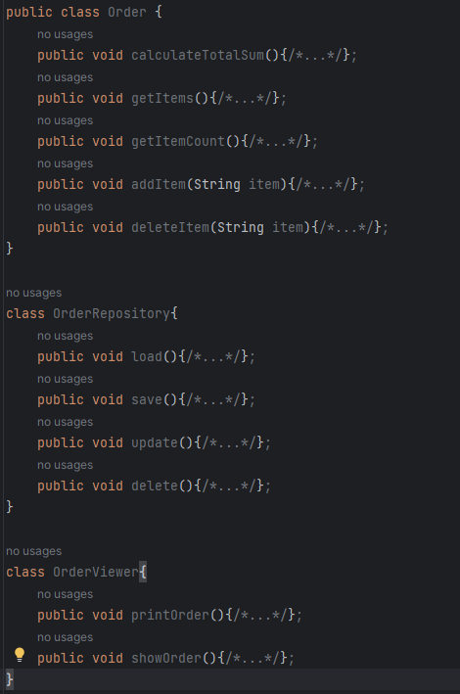
1. SRP - Single Responsibility Principle
SOLID
Neste exemplo ao lado, realocamos todas as funções para que cada classe tenha apenas uma responsabilidade
Esse princípio não se aplica apenas a classes, mas também a métodos e funções.
Tudo o que é responsável por executar uma ação deve ser responsável por apenas aquilo que se propõe a fazer.

Slide 6
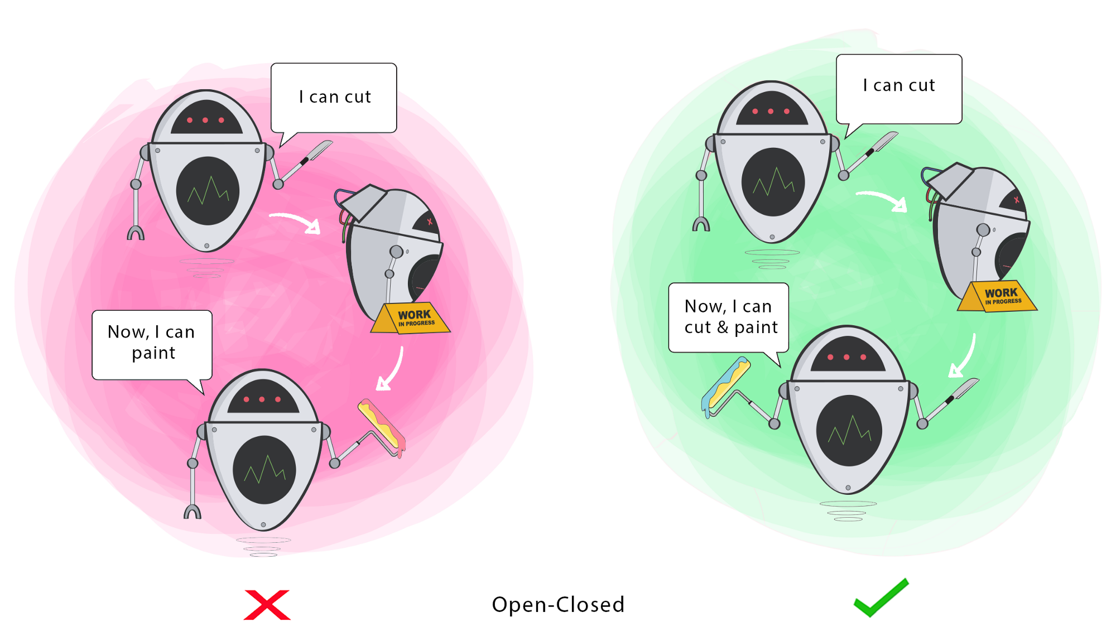
2. OCP - Open-Closed Principle
SOLID
Objetos ou entidades devem estar fechados para modificação mas abertos para extensão
Quando novos comportamentos e recursos precisam ser adicionados, devemos estender o código, não alterar ele.
Quando alteramos algo já existente
corremos o risco de introduzir bugs em
algo que já estava funcionando.

Slide 7
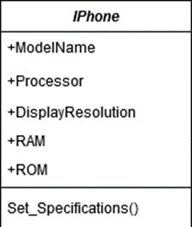
2. OCP - Open-Closed Principle
SOLID
Exemplo: Uma empresa vende iPhones, então teremos uma classe iPhone que define as propriedades. Porém como podemos lidar com novos modelos com a mesma classe?

Slide 8
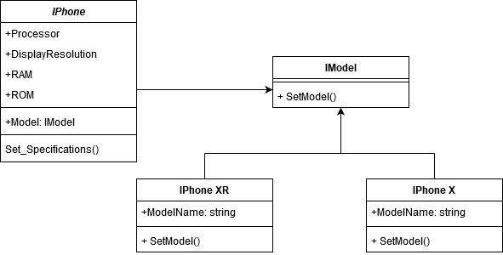
2. OCP - Open-Closed Principle
SOLID
Para isso devemos criar uma interface chamada de modelo, em que podemos settar o novo modelo da iPhone sem precisar retrabalhar o código.
Sua principal vantagem é a facilidade na adição de novos requisitos, diminuindo as chances de introduzir novos bugs — ou bugs de menor expressão — pois o novo comportamento fica isolado

Slide 9
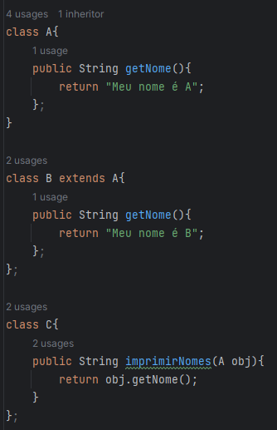
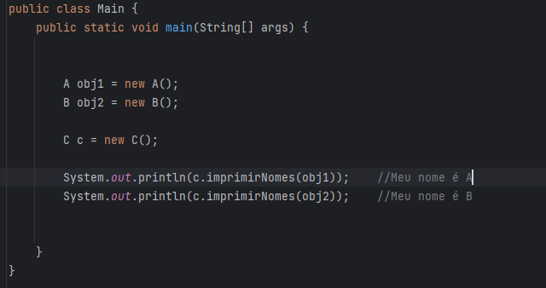
3. LSP - Liskov Substitution Principle
SOLID
Uma classe derivada deve ser substituível por sua classe base
Se “S” é um subtipo de “T”, então um objeto do tipo “T” pode ser substituído por um objeto de tipo “S” sem a necessidade de alterar as propriedades deste programa.
Esse princípio nos permite usar o polimorfismos com mais confiança.
Isso nos permite que chamemos nossas classes derivadas referindo-se à sua classe base sem preocupação.

Slide 10
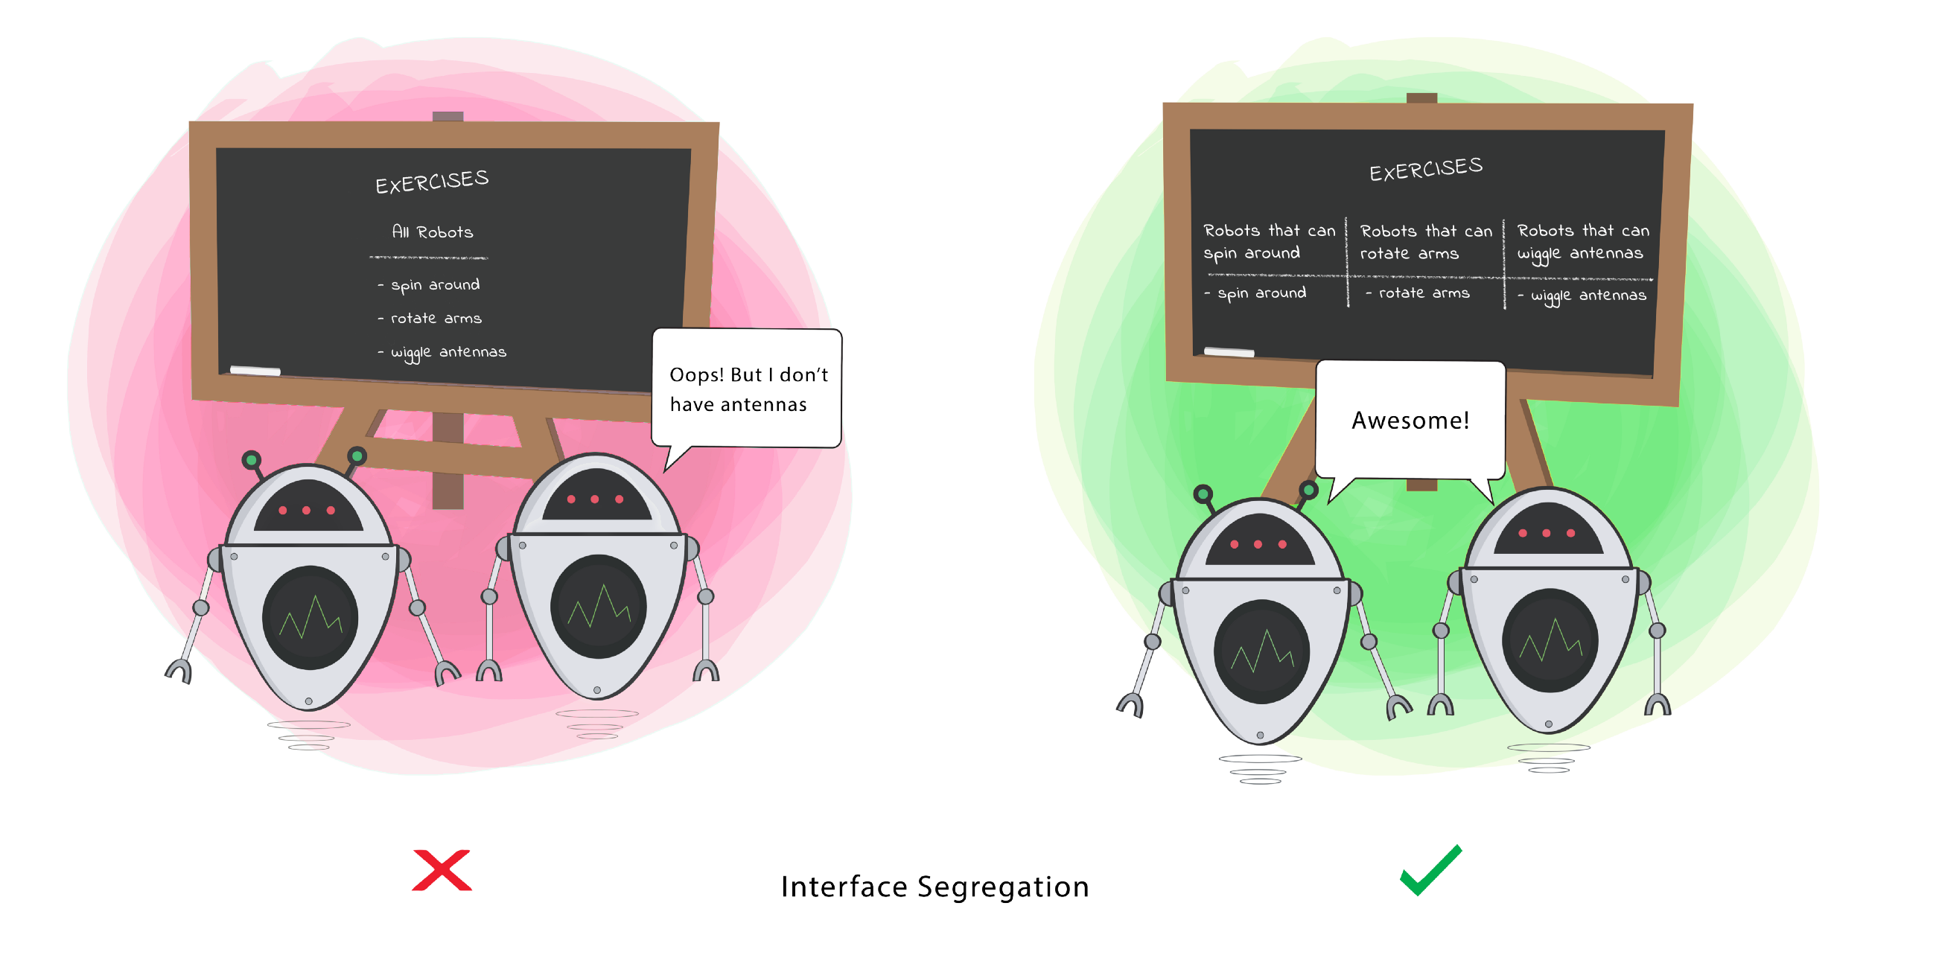
4. ISP - Interface Segregation Principle
SOLID
Uma classe não deve ser forçada a implementar interfaces e métodos que não irão utilizar
É melhor criar interfaces específicas do que criar interfaces genéricas, mantendo sempre as interfaces pequenas para que não seja necessário depender de algo que não será usado pela classe.

Slide 11
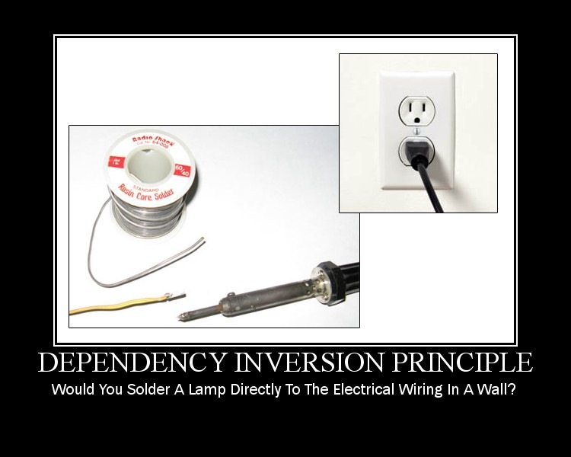

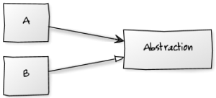
5. DIP - Dependency Inversion Principle
SOLID
Dependa de abstrações e não de implementações
A classe não deve configurar suas dependências, mas deve ser configurada por outra classe por fora.

Slide 12
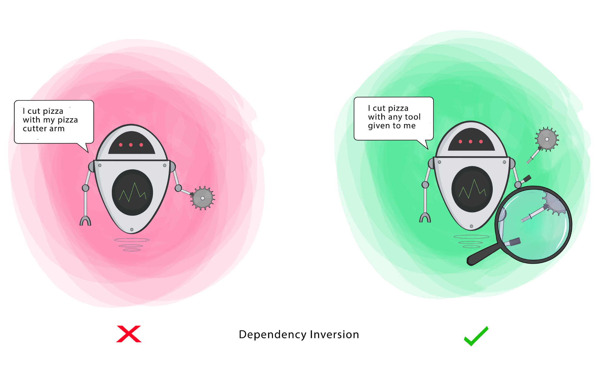
5. DIP - Dependency Inversion Principle
SOLID
Esse princípio pode ser definido da seguinte forma:
Módulos de alto nível não devem depender de módulos de baixo nível. Ambos devem depender de abstração.
Abstração não devem depender de detalhes. Detalhes devem depender de abstrações.
Módulo de Alto Nível(ou Classe): Classe que executa uma ação com uma ferramenta.
Módulo de baixo nível (ou classe): A ferramenta necessária para executar a ação.
Abstração: Representa uma interface que conecta as duas classes.
Detalhes: Como funciona a ferramenta.

Slide 13
Exercicios
SOLID
Uma empresa percebe que está gastando muito com uma ferramenta que faz buscas em seu banco de dados não relacional, então decidem mudar para outra mais barata, porém, os desenvolvedores informam que vão precisar reestruturar a regra de negócio do sistema por causa disso, qual princípio do SOLID foi violado nesse caso?
SRP
OCP
LSP
ISP
DIP

Slide 14
Exercicios
SOLID
Uma empresa percebe que está gastando muito com uma ferramenta que faz buscas em seu banco de dados não relacional, então decidem mudar para outra mais barata, porém, os desenvolvedores informam que vão precisar reestruturar a regra de negócio do sistema por causa disso, qual princípio do SOLID foi violado nesse caso?
SRP
OCP
LSP
ISP
DIP
Não devemos criar uma classe que configure suas próprias dependências. Abstração não deve depender de detalhes.

Slide 15
Pesquisa
SOLID
Para essa atividade, você deverá pesquisar sobre os princípios do SOLID:
Mostrando com exemplos de código como seriam as boas práticas
Mostrando com exemplos de código como não seriam boas práticas
Um breve resumo sobre os princípios

